Slide 1
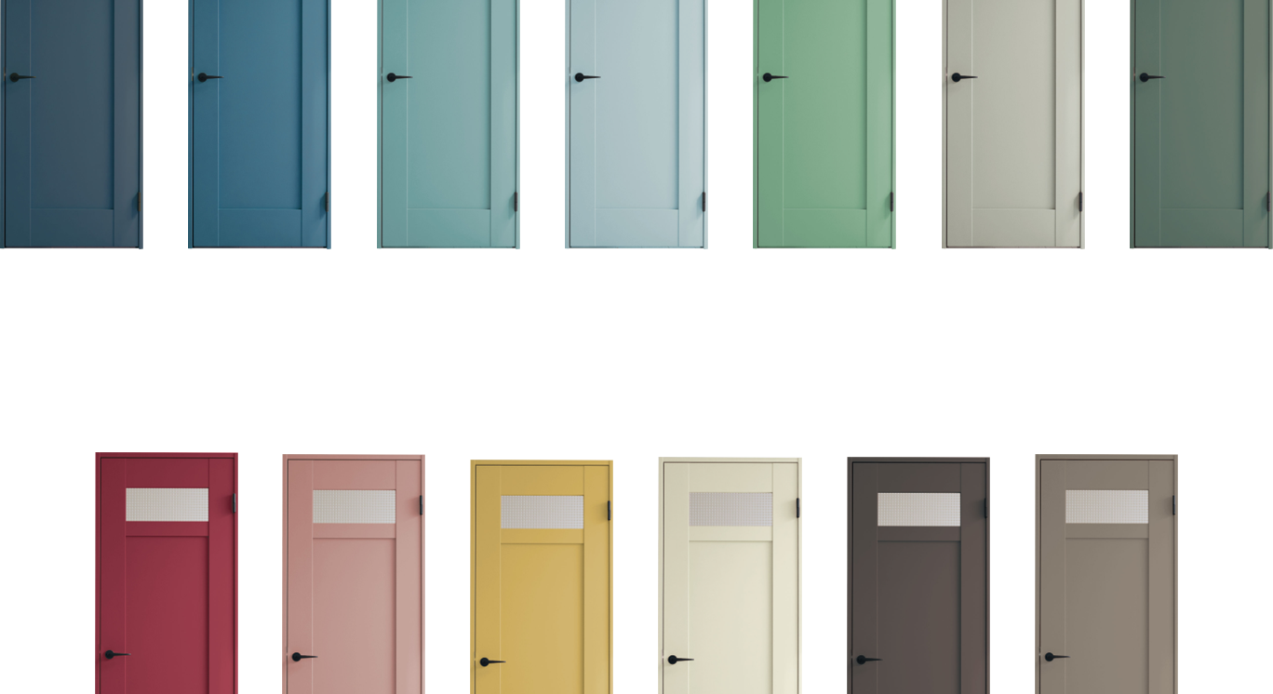
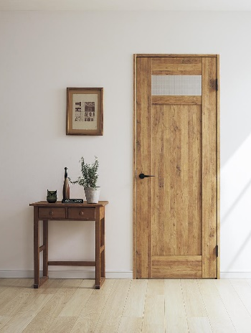
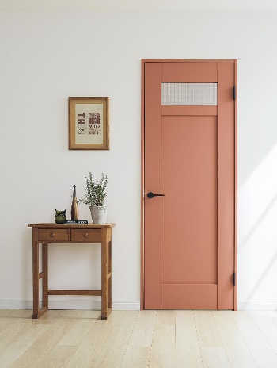
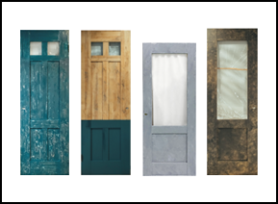
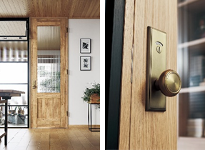
“塗れるドア”
“塗れるドア”
で叶える
お部屋に合わせて
自分好みにぺイント
で叶える
お部屋に合わせて
自分好みにぺイント
もっとわたしらしいお部屋
もっとわたしらしいお部屋
Before
After
個性的な空間づくりをしたいなら
“塗れるドア”がおすすめ
ドアの色味によって、空間の印象は大きく変わります。
市販の塗料でドアをペイントすれば、より自分好みのお部屋を実現できます。
＼さらに／
ディテールにこだわれば、可能性はさらに広がります
ウラ面で詳しく
ご紹介しています
塗り方
ドアデザイン・ハンドル
複数の色を使ったり、様々な道具を使ったり。自分で塗るからこそ、自由な発想でオリジナリティを追求できます。
採光部を大きく取ったり、真鍮製のハンドルを使ったり。あなただけのお気に入りの組み合わせを探してみませんか。
貴社名ご記入欄

Slide 2
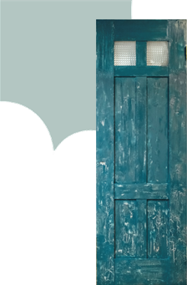
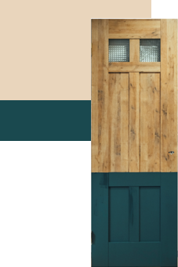
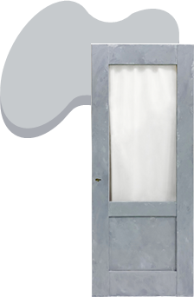
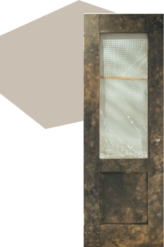
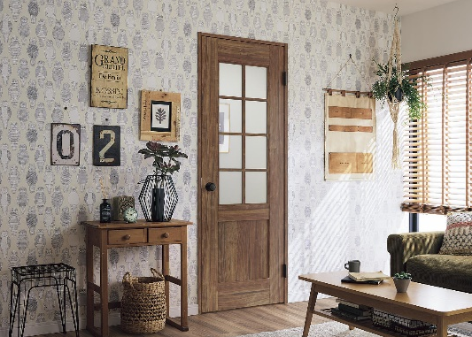
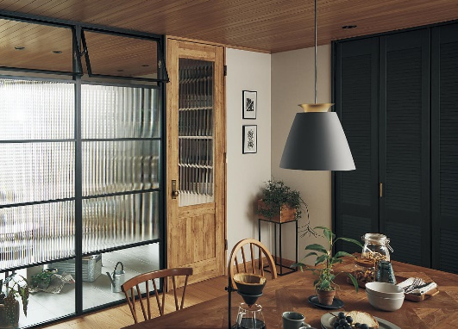
細部にもこだわって、“あなたらしさ”をとことん追求
もっと個性を演出する、おすすめポイント
ポイント１
ユニークな塗装方法にチャレンジ
使用する塗料や道具、塗り方まで自由に決められるので、アイディア次第で可能性がぐんと広がります。
クラッキング塗装
２トーン塗り
多層塗り
アイアンペイント
専用塗料で“ひび割れ”を表現。
ヴィンテージ感が楽しめます。
上下で色を変えることで、
お互いの個性が際立ちます。
同じ色を塗り重ねれば、
立体感のある仕上がりに。
使う道具も工夫すれば、
重厚な印象も表現できます。
ポイント２
ドアデザイン・ハンドルにもこだわりを
お部屋の用途やインテリアテイストに合わせて選べば、よりあなたの暮らしにピッタリのドアになります。
採光部の装飾性が高いものを選べば、他のインテリアに負けない存在感のあるドアに。
チェッカーガラスなら、光を取り入れつつ
お部屋のプライバシーもしっかり確保。
真鍮色とアンティークデザインを駆使すれば、ヴィンテージ感をより引き立てられます。
こだわってドアを選ぶなら「ベリティス クラフトレーベル」がおすすめ
豊富なデザインから
“塗れるドア”を選べます。
豊富なハンドルから
お気に入りをチョイス。
採光部やパネル部分・ガラスの種類の異なるドアデザインを多数ラインアップ。引戸への変更も可能です。
スタンダードな形状のものからヴィンテージ感のあるデザインまで幅広く揃っています。
※市販塗料による塗装ができるのは「ワイルドオーク柄（塗装対応）」のみです。
もっと「内装ドア」を知りたい方は
パナソニック ベリティス
検索

